Slide 1
Funkcijos ROUND ir TRUNC
Informacinės technologijos

Slide 2
Pamokos uždavinys
Diskutuodami su mokytoju išsiaiškins kam naudojamos funkcijos ROUND ir TRUNC.
Naudodamiesi duota medžiaga savarankiškai atliks užduotis.

Slide 3
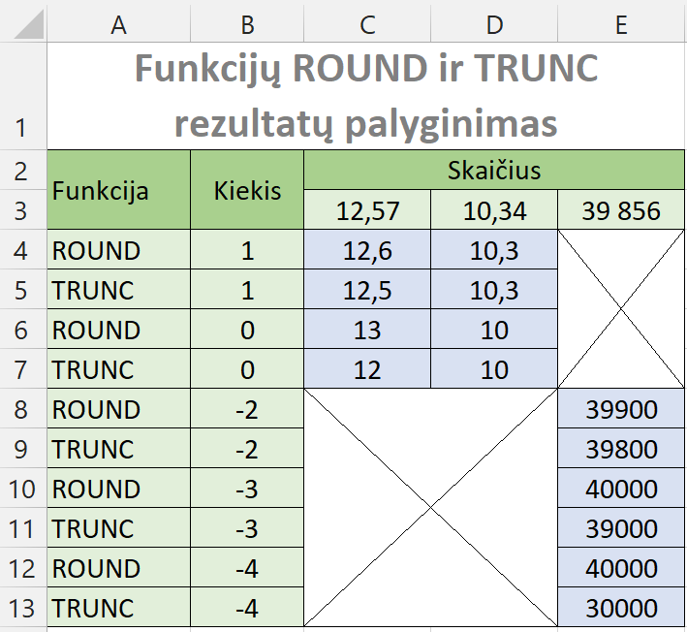
1 užduotis
Funkcijų lyginimas. Naudodamiesi skaičiuokle, palyginkite funkcijų ROUND ir TRUNC rezultatus.

Slide 4
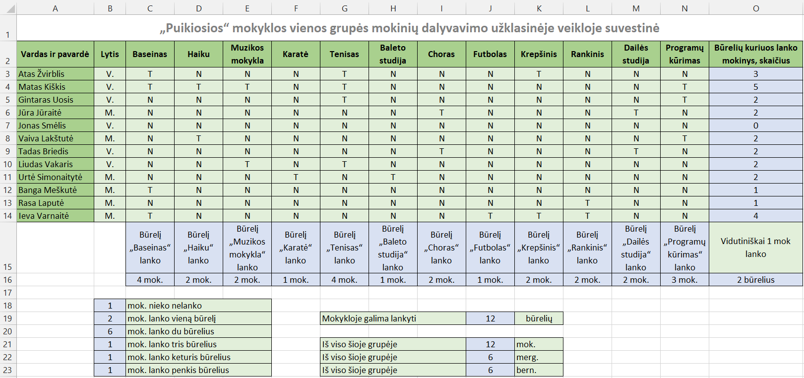
2 užduotis (kantriems)
Užklasinė veikla. Skaičiuokle parenkite apklausos apie mokinių dalyvavimą užklasinėje veikloje lentelę.

Slide 5
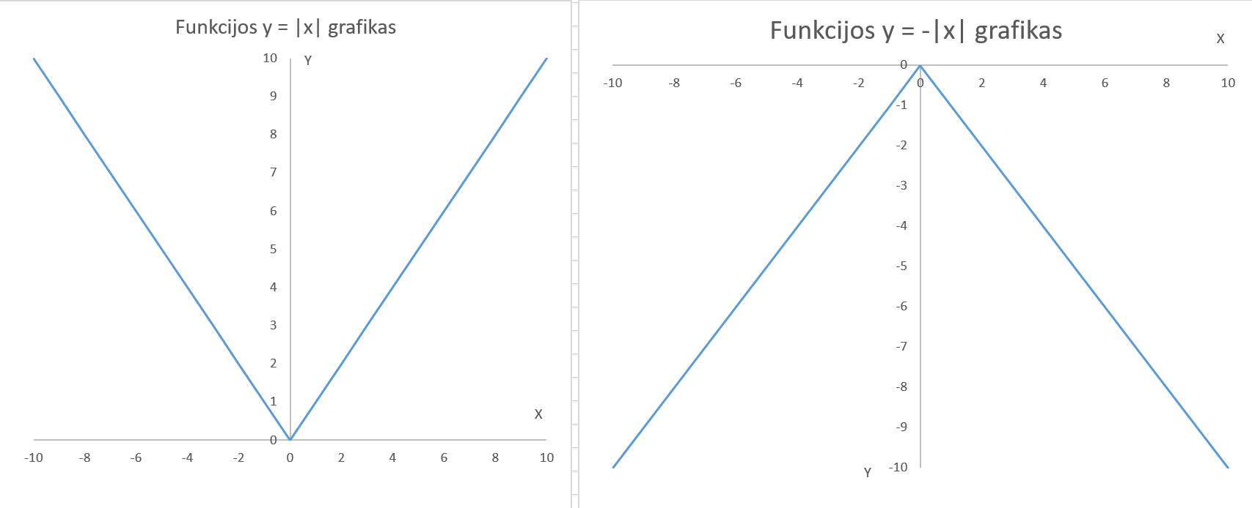
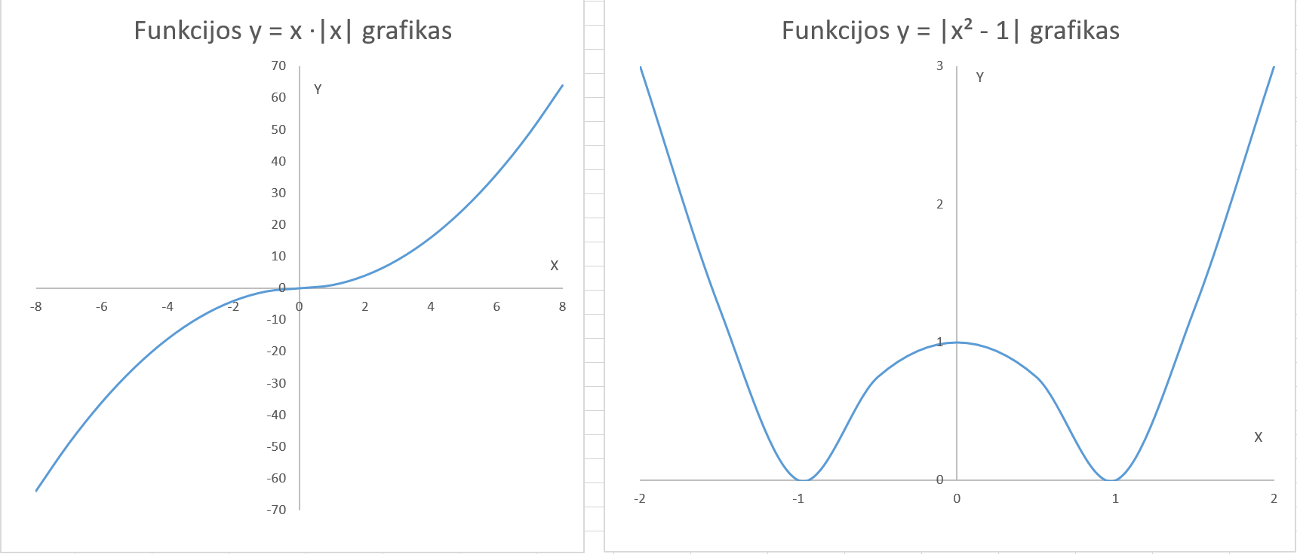
3 užduotis (sukurti diagramas)

Slide 6
4 užduotis

Slide 7
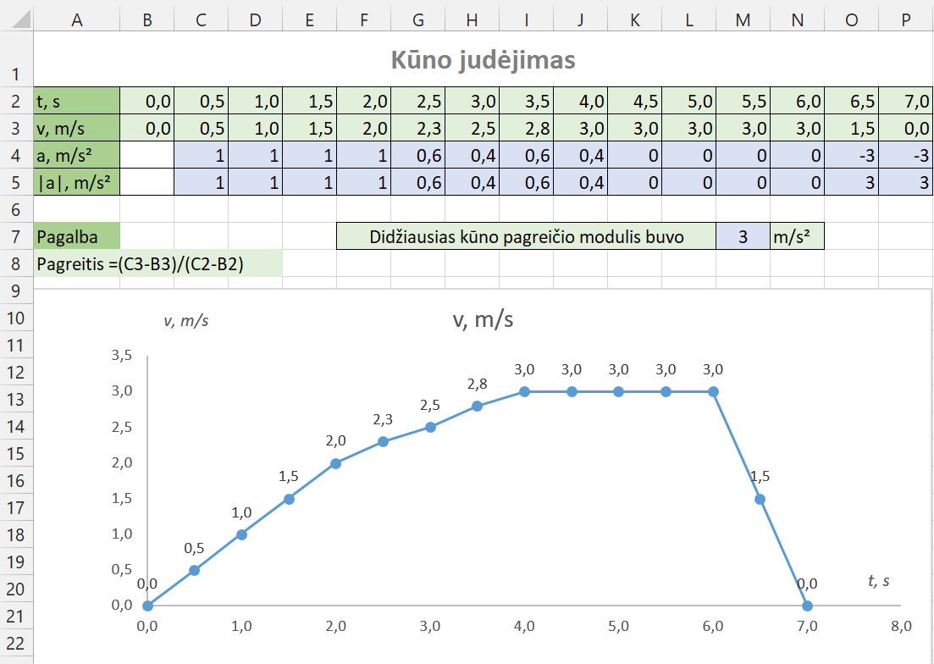
5 užduotis

